Slide 1
Технология адаптеров для работы с БД

Slide 2
Технология адаптеров
Положительные возможности технологии:
Работает с закрытой БД, снижается нагрузка на сервер и сеть.
Имеет доступ к любой записи таблицы по ее индексу, а не последовательно перебором в цикле.
Управление логикой обновления данных через свойства и методы адаптера (SQL-запросы INSERT, UPDATE, DELETE).
Ограничения технологии:
Позволяет реализовать только четыре SQL-запроса:
SELECT, INSERT, UPDATE, DELETE

Slide 3
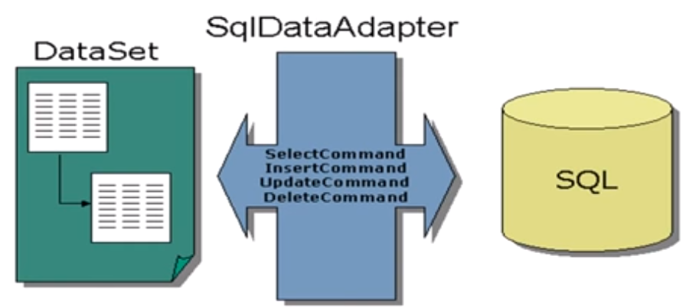
Назначение адаптеров
Объект классов DataSet (набор данных, образ Базы данных) или DataTable (образ таблицы) представляет локальное временное хранилище данных на стороне клиента (кэш), с которыми можно работать при отключенной БД (disconnected layer)
SqlDataAdapter
DataSet
DataTable
Fill()
Получить
UpDate()
Обновить
Объект класса SqlDataAdapter (преобразователь, провайдер) осуществляет взаимодействие между DataSet/DataTable и данными из БД

Slide 4
Класс SqlDataAdapter
Управляет обменом и обновлением содержимым БД
Конструкторы адаптера
SqlDataAdapter adapter = new SqlDataAdapter();
SqlDataAdapter adapter = new SqlDataAdapter(SqlCommand);
SqlDataAdapter adapter = new SqlDataAdapter(SELECTтекст, SqlConnection);
SqlDataAdapter adapter = new SqlDataAdapter(SELECTтекст, строкаПодключения);
Основные члены класса
Член класса | Описание
SelectCommand, DeleteCommand, InsertCommand, UpDateCommand | Задает соответствующий SQL-запрос или имя хранимой процедуры
Fill() | Переносит данные между БД и DataSet/DataTable после SELECT запроса. Возвращает число скопированных записей. Имеет несколько перегрузок
Update() | Обновление данных в БД после INSERT, DELETE, UPDATE
UpdateBatchSize | Количество обработанных строк в БД
!!! Вызывать методы типа ExecuteXxxxx() нельзя, т.к. для них нужно открытое соединение.

Slide 5
Адаптеры. Отображение данных

Slide 6
Класс DataSet
Объект класса DataSet может хранить набор данных из нескольких таблиц, полученных несколькими запросами SELECT
Конструктор класса DataSet
DataSet dataSet = new DataSet();
Основное свойство класса DataSet – Tables – коллекция таблиц для доступа к нужной таблицы. Используется имя таблицы или ее индекс (обычно 0) в [].
//Создать текст SQL-запроса
string commandText = $"SELECT * FROM [Clients] WHERE [IDUser] = {id}";
//Создать объект адаптера на основе SELECT-запроса и объекта подключения
SqlDataAdapter adapter = new SqlDataAdapter(commandText, connection);
//Создать объект набора данных
DataSet dataSet = new DataSet();
//Перенести из БД в кэш разными вариантами
adapter.Fill(dataSet); //Имя таблицы в запросе
adapter.Fill(dataSet, "ClientsByOperator"); //Новое имя таблицы
adapter.Fill(dataSet, 2, 4, " ClientsByOperator "); //Индекс, количество записей, имя таблицы
//Отображение в сетке данных таблицы с именем по умолчанию разными вариантами
dataGridViewClients.DataSource = dataSet.Tables[0];
dataGridViewClients.DataSource = dataSet.Tables["Clients"];
//Отображение в сетке данных таблицы с новым именем
dataGridViewClients.DataSource = dataSet.Tables["ClientsByOperator"];

Slide 7
Класс DataTable
Объект класса DataTable хранит данные только из одной таблицы
Конструктор класса DataTale
DataTable dataTable = new DataTable();
DataTable dataTable = dataSet .Tables[0];
DataTable dataTable = dataSet .Tables[“имя таблицы”];
//Создать текст SQL-запроса с LIKE
string fio = this.textBoxFIO.Text; //Строка поиска
//1 вариант через $ нотацию без параметров
string commandText = $"SELECT * FROM [Clients] WHERE [Name_client] LIKE '%{fio}%' ";
//2 вариант через параметры
string commandText = "SELECT * FROM [Clients] WHERE [Name_client] LIKE '%' + @FIO + '%'";
// Создание адаптера
SqlDataAdapter adapter = new SqlDataAdapter(commandText, connection);
//Параметры запроса
adapter.SelectCommand.Parameters.AddWithValue("@FIO", fio);
//Можно сразу перенести из адаптера в таблицу, минуя DataSet
DataTable dataTable = new DataTable();
adapter.Fill(dataTable);
//Можно указать диапазон переносимых записей
adapter.Fill(2, 4, dataTable); //Индекс, количество
//Отображение содержимого таблицы БД в сетке
dataGridViewClients.DataSource = dataTable;

Slide 8
Классы DataRow, DataColumn

Slide 9
Классы DataColumn и DataRow
Объект DataTable содержит две коллекции:
DataColumns - столбцов таблицы (схема таблицы)
DataRows - строк таблицы (непосредственно данные)
Класс DataColumn представляет отдельную колонку таблицы – элемент коллекции DataColumns класса DataTable
DataColumn dataColumn = dataTable.DataColumns[индекс]; //Доступ к столбцу
Класс DataRow представляет отдельную строку таблицы - элемент коллекции DataRows класса DataTable
DataRow dataRow = dataTable.Rows[индекс]; //Доступ к нужной строке
Основные члены класса DataRow
Член класса | Описание
ItemArray | массив значений строки; ItemArray[индекс] – значение поля
[“имя”], [индекс] | Доступ к полю строки
Доступ к нужной ячейки таблицы
(тип)dataTable.Rows[индекс_строки]["имя_поля"];
(тип)dataTable.Rows[индекс_строки][индекс_поля];

Slide 10
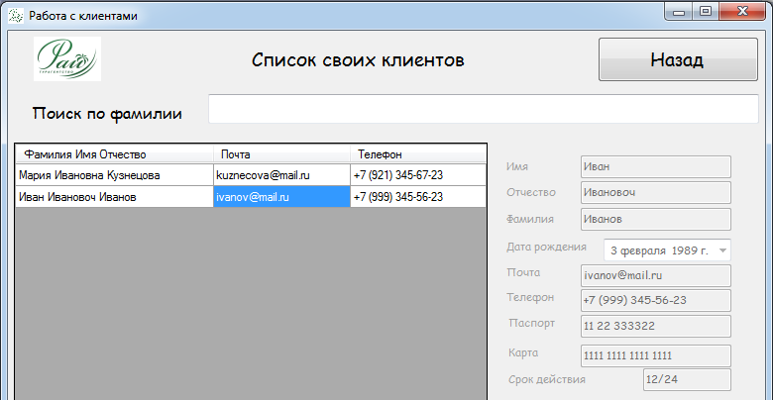
Просмотр одной записи
//Событие получения фокуса строкой
private void dataGridViewClients_RowEnter(object sender, DataGridViewCellEventArgs e)
{
int numRow = e.RowIndex; //Получить номер выбранной строки
int idClient = (int)dataGridViewClients.Rows[numRow].Cells[0].Value; //id клиента
string sql = $"SELECT * FROM [Clients] WHERE [ID]={idClient}";
SqlDataAdapter dataAdapter = new SqlDataAdapter(sql, connection);
DataTable dataTable = new DataTable(); //Только одна таблица
dataAdapter.Fill(dataTable); //Перенести в таблицу
DataRow dataRow = dataTable.Rows[0]; //Доступ к нужной строке
//Отобразить в панели значения нужных полей
object[] fields = dataRow.ItemArray; //Значение всех полей
textBoxName.Text = dataRow["NameClient"].ToString(); //По имени поля
textBoxPatronymic.Text = fields[3].ToString(); //По индексу поля
dateTimePickerBirthdate.Value = (DateTime) dataRow["Birthday"];
}

Slide 11
Адаптеры. Изменения в БД

Slide 12
Объекты для изменений БД
//Создать адаптер на основе запроса к таблице БД, в которой нужны изменения
//и строки подключения с БД
SqlDataAdapter adapter =
new SqlDataAdapter("SELECT * FROM [Clients]", connection);
//Объект таблицы, через которую измененные данные перенесутся в БД
DataTable dt = new DataTable();
//Объект команды адаптера на изменение
SqlCommand command = connection.CreateCommand();

Slide 13
Редактирование данных в БД
Свойство UpdateCommand объекта SqlDataAdapter задает команду (объект класса SQLCommand) с SQL-запросом или хранимой процедурой для обновления записей в БД. Особое внимание полям с датой
Фрагмент кода для обновления данных в БД об одном клиенте (задано idClient)
//Текст SQL-запроса на обновление данных в таблице
String sqlText = $"UPDATE [Clients] SET [Name_client] = '{myName}'," +
$"[Date_birth]=@dtBirth, …, [CNULC]='{cnulc}'" +
$"WHERE [ID_client]=@idClient";
command.CommandText = sqlText;
command.Parameters.Add("@dtBirth", SqlDbType.Date).Value = dtBirth;
command.Parameters.AddWithValue("@idClient", (int)dr.ItemArray[0]);
adapter.UpdateCommand = command;
result = adapter.UpdateCommand.ExecuteNonQuery(); //Обновить на стороне клиента (кэш)
if (result != 0) //Проверить результат операции
{
adapter.Update(dt); //Обновить на стороне БД
MessageBox.Show("Запись успешно обновлена");
//Вызов своего метода отображения всех клиентов в сетке
DataShow();
}
else
//ошибка при обновлении данных в БД

Slide 14
Добавление записей в БД
Свойство InsertCommand объекта SqlDataAdapter задает команду (объект класса SQLCommand) с SQL-запросом или хранимой процедурой для добавление новой записи в БД. В запросе должны быть заданы все поля
Фрагмент кода для добавления записи о клиенте активного агента
//Текст SQL-запроса на обновление данных в таблице
String sqlText = $"INSERT INTO [Clients] " +
$([Name_client],…, [Date_birth],…, [Date_registration],[ID_agent])" +
$" VALUES ('{myName}', …, @dtBirth,…, @dtReg, {ClassTotal.ID_user})";
command.CommandText = sqlText;
command.Parameters.Add("@dtBirth", SqlDbType.Date).Value = dtBirth;
command.Parameters.Add("@dtReg", SqlDbType.Date).Value = dtReg;
adapter.InsertCommand = command;
result = adapter.InsertCommand.ExecuteNonQuery(); //Добавить на стороне клиента (кэш)
if (result != 0) //Проверить результат операции
{
adapter.Update(dt); //Обновить на стороне БД
MessageBox.Show("Запись успешно обновлена");
//Вызов своего метода отображения всех измененных данных
DataShow();
}
else
//Ошибка при добавлении данных в БД

Slide 15
Удаление записей из БД
Свойство DeleteCommand объекта SqlDataAdapter задает команду (объект класса SQLCommand) с SQL-запросом или хранимой процедурой для удаления записей из БД.
Фрагмент кода для удаления выбранной записи из таблицы
//Номер удаляемой записи – это выбранная строка в таблице
int idClient = (int)dataGridViewClients.CurrentRow.Cells[0].Value;
string sqlText = "DELETE FROM [Clients] WHERE [ID_Client]=@idClient";
command.CommandText = sqlText;
command.Parameters.AddWithValue("@idClient", idClient);
adapter.DeleteCommand = command;
int result = adapter.DeleteCommand.ExecuteNonQuery();
if (result != 0)
{
adapter.Update(dt);
MessageBox.Show("Запись успешно обновлена");
DataShow();
}
else
//Ошибка при удалении данных в БД

Slide 16
Компонент ComboBox и Базы данных

Slide 17
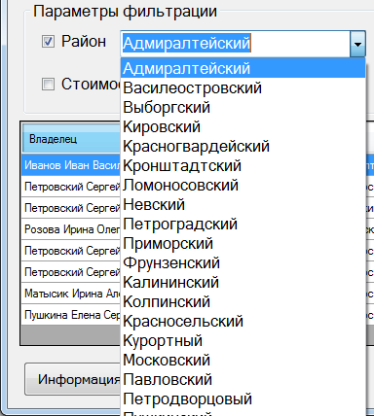
Компонент ComboBox и БД
Компонент ComboBox может отображать значения поля таблицы БД
Свойства для отображения БД
Свойство | Описание
DataSource | Связь с таблицей БД
DisplayMember | Название поля для отображения
ValueMember | Название поля для значения
SelectedValue | Выбранное значение
String SQLStringRegion = "SELECT * FROM [Regions]";
SqlDataAdapter adapterRegion = new SqlDataAdapter(SQLStringRegion, connection);
DataTable dtReg = new DataTable();
adapterRegion.Fill(dtReg);
comboBoxRegion.DataSource = dtReg; //Источник данных
comboBoxRegion.DisplayMember = "Name_region"; //Видит пользователь
comboBoxRegion.ValueMember = "ID_region"; //Получит программа

Slide 18
Отобразить все города
private void FormTours_Load(object sender, EventArgs e)
{
string commandText = "SELECT * FROM [Cities]";
// Создание адаптера
SqlDataAdapter adapter = new SqlDataAdapter(commandText, connection);
DataTable dataTable = new DataTable();
adapter.Fill(dataTable);
//Отключить реакцию на событие выбора элемента в списке
comboBoxFilter.SelectedIndexChanged -= comboBoxFilter_SelectedIndexChanged;
comboBoxFilter.DataSource = dataTable;
comboBoxFilter.DisplayMember = "Title"; //Название города - показать
comboBoxFilter.ValueMember = "ID"; //Номер города - выдать
comboBoxFilter.SelectedValue = 0; //Выбрать первым
//Подключить реакцию на событие
comboBoxFilter.SelectedIndexChanged += comboBoxFilter_SelectedIndexChanged;
}

Slide 19
Фильтр по элементу списка
// Выбор условия фильтра
private void comboBoxFilter_SelectedIndexChanged(object sender, EventArgs e)
{
int idCity = (int)this.comboBoxFilter.SelectedValue; //Номер строки
ShowTable(idCity);
}
//Метод отображения результатов фильтрации по городам
//Методу передается ID города
private void ShowTable(int idCity)
{
string commandText = "SELECT * FROM [Tours],[Cities],[Transfers]" +
" WHERE [Tours].[IDCity] =[Cities].[ID]" +
" AND [Tours].[IDTransfer] =[Transfers].[ID]" +
$" AND [Tours].[IDCity] = {idCity}";
…
dataGridViewTours.DataSource = dataTable;
}

